Slide 1
计算机组织与体系结构
并行体系结构

Slide 2
并行体系结构
有关并行的概念
  并行计算
    指同时对多个任务、或多条指令、或对多个数据项所进行的处理，完成并行计算的计算机系统称为并行计算机系统，将多个处理器、多个计算机通过网络以一定的连接方式组织起来大规模系统。
  并行性
    同时性
      两个或两个以上的事件在同一时刻发生
    并发性
      两个或两个以上的事件在同一时间间隔内发生

Slide 3
并行体系结构
实现并行机制的途径
  时间重叠
    通过让多个处理任务或子任务同时使用系统中的不同功能部件，如流水技术
  资源重复
    通过大量重复设置硬件资源，使多个处理任务或子任务同时使用系统中的多个相同功能的部件，如多CPU、多处理器
  时间重叠+资源重复
    同时运用时间并行和空间并行技术
  资源共享
    通过操作系统的调度使多个任务按一定规则（如时间片）轮流使用同一设备。资源共享既可以降低成本，又可以提高设备利用率

Slide 4
并行体系结构
UMA:Uniform Memory Access
NUMA:Non-Uniform Memory Access
COMA:Cache Only Memory Access
MPP:Massively Parallel Processor
COW:Cluster of Workstations
CC-NUMA:Cache Coherent Non-Uniform Memory Access
NC-NUMA:No Cache Non-Uniform Memory Access
计算机体系结构的分类
计算机体系结构
SISD
SIMD
MISD
MIMD
冯·诺依曼
？
向量
处理机
阵列
处理机
多处理器
多计算机
UMA
COMA
NUMA
MPP
COW
总线
交换结构
CC-NUMA
NC-NUMA
网格
超立方体
共享内存
消息传递
计算机分类

Slide 5
并行体系结构
互连网络 （interconnection network）
  定义
    一种由开关元件按照一定的拓扑结构和控制方式构成的网络，
  目的
    用于实现计算机系统中部件之间、处理器之间、部件与处理器之间甚至计算机之间的相互连接
  组成
    连接结点、链路和终端节点

Slide 6
并行体系结构
相关概念
  设备（device）
    计算机内部的一个部件或一组部件（如CPU、存储器），也可以是计算机或计算机系统；
  终端节点（end node）
    由设备及相关的软硬件接口组成；
  链路（link）
    节点与互连网络及互连网络内部的连接线，它可以是有向或无向的；
  连接结点
    用于接入节点设备和衔接不同的链路，主要由高速开关构成。

Slide 7
并行体系结构
互连网络分为4类
  片上网（On-chip network，OCN）
  系统/存储域网（System/storage area networks，SAN）
  局域网（Local area networks，LAN）
  广域网（Wide area networks，WAN）
网络拓扑结构
  总线
  集中式交换网络
  分布式交换网络

Slide 8
并行体系结构
集中式交换网络
  交叉开关网络
出端(k)
00
01
10
11
开关打开
开关闭合
00
入端(n)
01
10
11
打开的交叉开关
闭合的交叉开关
4×4交叉开关

Slide 9
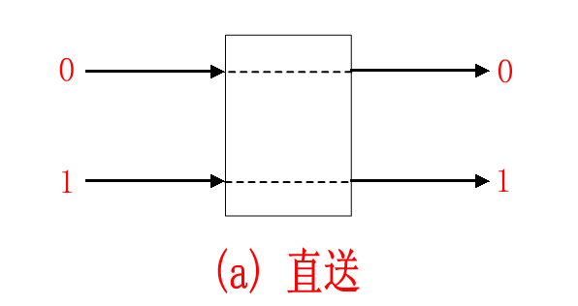
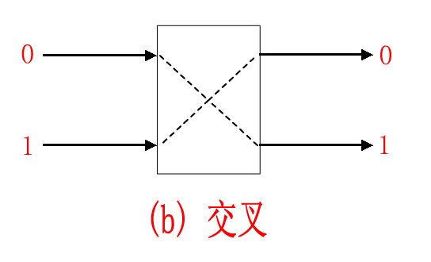
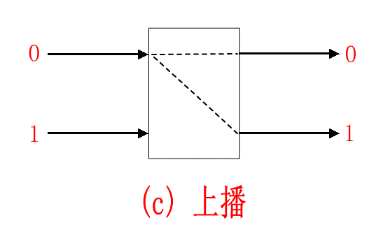
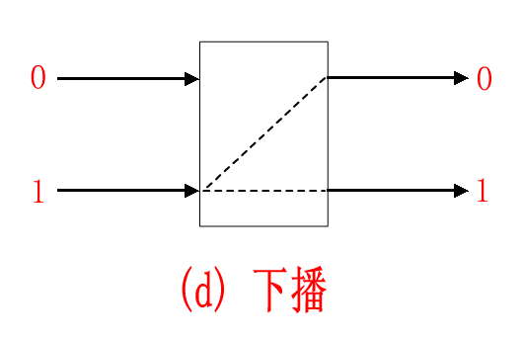
并行体系结构
多级交叉开关网络
  通过用多个较小规模的交叉开关模块“串联”和“并联”构成

Slide 10
并行体系结构
消息格式
模块 | 地址 | 操作码 | 值
假设在UMA对称多处理器系统中，交换开关输入端连接的是CPU，输出端连接的是内存模块，那么消息一般定义为四部分：“模块”字段指出使用哪个内存模块，“地址”定义模块内的地址，“操作码”指定CPU对内存的操作（如READ或者WRITE），可选的“值”字段可以包括一个操作数（如WRITE操作要写入的32位字）。交换开关检查“模块”字段以判断消息应该通过X传递还是通过Y传递，以此确定对交换开关状态的控制。

Slide 11
并行体系结构
多级互连网络设计的关键是：
  选择何种交换开关；
  交换开关之间采用何种拓扑连接；
  对交换开关采用何种控制方式。
  最常选用的交换开关是2×2交换开关，级间连接常用的拓扑有全混洗、蝶形、纵横交叉、立方体连接等。
对交换开关的控制有三种方式：
  整体控制：所有交换开关使用同一个控制信号控制。
  级控制：同一级交换开关使用同一个控制信号控制。
  单元级控制：每个交换开关分别控制。
  部分级控制：同一级中部分交换开关使用同一个控制信号控制。

Slide 12
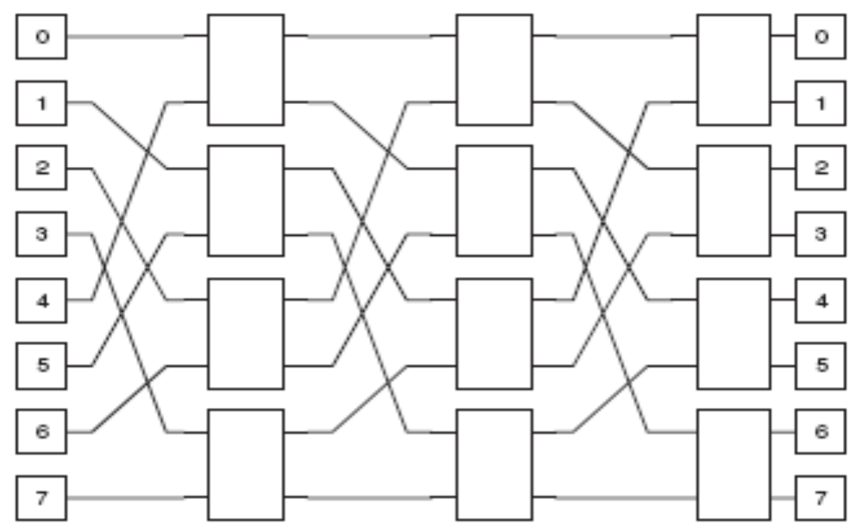
并行体系结构
Omega网络
CPU
1级
2级
3级
内存
全混洗
全混洗
全混洗
Omega网络

Slide 13
并行体系结构
互连函数
  互连函数被定义为互连网络输入输出端口地址的一对一(bijection)映射，即
  f(x_{n-1}…x₁x₀)=y_{n-1}y_{n-2}…y₁y₀
    其中，x为自变量，是互连网络输入端口编号（地址）的n位二进制编码；y为因变量，是互连网络输出端口编号的n位二进制编码；
    f( )表示互连网络输入与输出的对应关系，它可以实现对x编码进行排列、组合、移位、取反等操作。

Slide 14
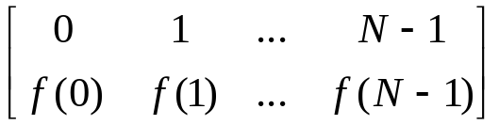
并行体系结构
互连函数有表示方法：
  函数表示法。
  表格表示法。
    适用于规则和不规则连接。
    输入端口地址
    输出端口地址
  循环表示法。
    将有输入输出连接且编号能够衔接且循环的一组连线的结点放在一个括号内，如若存在连接0→2、2→4、4→6、6→0，则有(0 2 4 6)。
  图形表示法。
    用连线表示映射关系。

Slide 15
并行体系结构
全混洗连接
  函数关系
    Shuffle(p_{n-1}p_{n-2}…p₁p₀)=p_{n-2}…p₁p₀p_{n-1}
  规则
    将输入端节点编号的二进制编码循环左移一位就得到与之相连的输出端节点编号的二进制编码

Slide 16
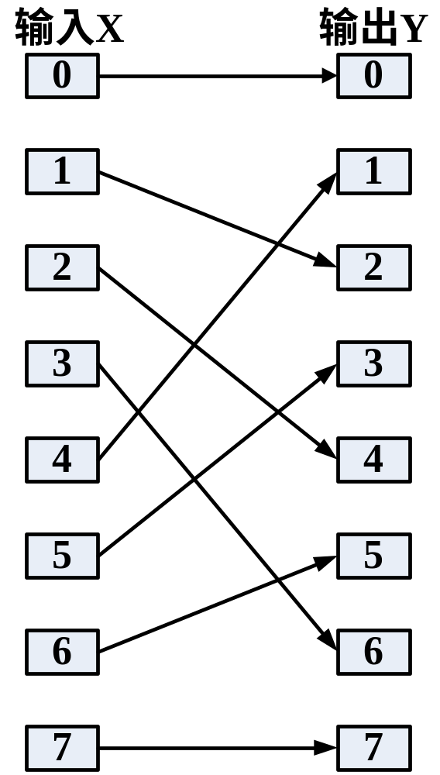
并行体系结构
举例
8个输入CPU，8个输出MM之间的互联。

Slide 17
并行体系结构
多处理器系统
  特点：
    共享内存。
  分类：
    共享内存的不同实现方式
      UMA多处理器系统
      NUMA多处理器系统
      COMA多处理器系统
    共享内存的不同组织方式
      集中式共享存储器多处理器系统
      分布式共享存储器多处理器系统。

Slide 18
并行体系结构
对称多处理器系统(Symmetric MultiProcessor，SMP)
  定义
    在一个系统中，每个CPU都能平等地访问所有的内存模块和输入/输出设备，而且在操作系统看来这些CPU是可以互换的。
  分类
    UMA对称多处理器
    NUMA对称多处理器

Slide 19
并行体系结构
UMA对称多处理器系统
私有内存
私有内存
私有内存
处理器1
处理器2
处理器n
一级或多级
Cache 1
一级或多级
Cache 2
一级或多级
Cache n
互 连 网 络
存储器
组1
存储器
组2
存储器
组m
I/O系统
共享内存
集中式共享存储器多处理器基本结构

Slide 20
并行体系结构
对称多处理机系统具有如下特点：
  这样的系统是由两个以上的多个相同的处理机构成。
  多个处理机通过总线或其他互连方式连接在一起。
  多个处理机共享同一主存储器。并且，每一个处理机访问主存储器的时间是相同的，也就是一致的。
  所有的处理机通过相同的通道或不同的通道共享IO设备。
  每一处理机都能完成相同的功能，这或许是对称多处理机中对称的由来。
  整个对称多处理机系统是在一个集中的操作系统统一管理下工作。操作系统能够为每一处理机按排进程或线程，对各处理机的工作进行统一地调度与控制。

